Slide 1

Clojure für die CLR
Übersicht

Slide 2


Wer hat Clojure erfunden?
Rich Hickey in Jahre 2007!
John Mc Carthy!
Erfinder von List in Jahre 1958
Übersicht

Slide 3



Was ist Clojure?
Lisp
Functional
Immutable Datastructures
Concurrency
REPL Based
Dynamisch
Interopability
Übersicht

Slide 4
Von c# nach Clojure!
Console.WriteLine(„Hello World!“);
WriteLine(„Hello World!“)
println(„Hello World!“)
(println „Hello World!“)
Funktion 1

Slide 5
REPL
Read
Eval
Print
Loop
Funktion 1

Slide 6
Demo
erste Schritte mit der REPL
Funktion 1

Slide 7
Einfache Datentypen in Clojure
Integer: 123
Double: 3.14
Big Decimal: 1.2M
String: „Hello“
Symbol: foo
Keyword: :firstname
Boolean: true,false
Null Value: nil
Rational: 1/3
Regex: #“[a-zA-Z0-9]“
Datentypen

Slide 8
Datenstrukturen in Clojure
List
(foo bar baz)
Vektoren
[1 2 3 4]
Map
{ :firstname „Thomas“
:lastname „Schulte“}
Set
#{ „C“ „C++“ „C#“ „Clojure“}
Datenstrukturen

Slide 9
Demo
Datentypen und Strukturen
Funktion 1

Slide 10
Eigene Funktionen in Clojure definieren!
Definition!
(defn greetings [name]
(str „Hallo “ name))
Benutzung
(greetings „Thomas“)
User=>“Hallo Thomas“
Funktion 2

Slide 11
Grundlegende Kontrollstrukturen von Clojure
def => Erzeugt ein Rootbinding in den Namespace
If then else => Verzweigung
do => Anweisungsblock
let => Binding Form
quote => quouten von Anweisungen. Die Anweisung wird nicht evaluiert
fn => zum Erzeugen von Funktionen
loop => Binding Form für Rekursion
recur => Sprungpunkt für Rekursion
Throw => Exception auslösen

Slide 12
Interop mit .NET
Aufruf von Funktionen ohne Parameter
(.instanceMember instance)
Beispiel
In C#
String s = " Hallo";
s.ToUpper();
In Clojure
(def s "Hallo")
(.TuUpper s)
Interop

Slide 13
Interop mit .NET
Aufruf von Funktionen mit Parameter
(.instanceMember instance args)
Beispiel
In C#
String s = " Hallo";
s.Replace("a" ,"e");
In Clojure
(def s "Hallo")
(.Replace s "a" "e")
Interop

Slide 14
Interop mit .NET
Aufruf von statischen Funktionen mit Parameter
(Classname/staticMethod args*)
Beispiel
In C#
String.Format("Value={0}", 1);
In Clojure
(String/Format "Value={0}" 1)
Interop

Slide 15
Interop mit .NET
Aufruf von statischen Feldern
Beispiel
In C#
Double d =Math.PI;
String emp = String.Empty;
In Clojure
Math/PI
String/Empty
Interop

Slide 16
Interop mit .NET
Aufruf von Konstruktoren
(Classname. args*)
Beispiel
In C#
Uri u = new Uri("http://google.de");
In Clojure
(Uri. "http://www.google.de")
Interop

Slide 17
Funktionen erzeugen, Varianten
; Erzeugung einer Funktion mit defn macro
(defn quadrat [x] (* x x))
(quadrat 5) ; 25
; Erzeugung einer Funktion mit der fn Form
(def quadrat1 (fn [x] (* x x))
(quadrat1 5) ; 25
; Erzeugung einer Funktion mit reader macro #
(def quadrat2 #(* % %))
(quadrat125) ; 25
; eine anonyme Funktion
((fn [x] (* x x)) 5) ; 25
Funktion 3

Slide 18
HOF Higher Order Funktion
Das sind Funktionen die selber Funktionen als Parameter bekommen oder eine Funktion als Rückgabe Wert haben.
2 normale Funktionen
(defn mal2 [x] (* 2 x))
(mal2 5) ;25
(defn quadrat [x] (* x x))
(quadrat 5) ;25
(defn both [f1 f2 x] (f1 (f2 x)))
(both mal2 quadrat 5) ; 50
(both quadrat mal2 5) ; 100
(defn gen-both [f1 f2] (fn [x] (f1 (f2 x))))
(def mq (gen-both mal2 quadrat))
(mq 5) ; 50
(def qm (gen-both quadrat mal2))
(qm 5) ; 100
Funktion 3

Slide 19
HOF Higher Order Funktion
(defn slow-calc [n m]
(System.Threading.Thread/Sleep 2000)
(* m n))
(slow-calc 2 6) ; 12 aber langsam
(time (slow-calc 2 6))
HOF mit memonize
Die memonize function erzeugt eine cache variante der übergebenen Funktion
(def cached-slow-calc (memoize slow-calc))
(cached-slow-calc 2 6) ; 12 langsam, aber nur beim ersten mal
(time (cached-slow-calc 2 6))

Slide 20
Sequence Library von Clojure
"It is better to have 100 functions operate on one data structure than 10 functions on 10 data structures." —Alan Perlis
Seq in, Seq out
Shorter seq from a longer seq: distinct filter remove for keep keep-indexed Longer seq from a shorter seq: cons concat lazy-cat mapcat cycle interleave interpose Seq with head-items missing: rest next fnext nnext drop drop-while nthnext for Seq with tail-items missing: take take-nth take-while butlast drop-last for Rearrangment of a seq: flatten reverse sort sort-by shuffle Create nested seqs: split-at split-with partition partition-all partition-by Process each item of a seq to create a new seq: map pmap mapcat for replace reductions map-indexed seque Using a seq
Extract a specific-numbered item from a seq: first ffirst nfirst second nth when-first last rand-nth Construct a collection from a seq: zipmap into reduce set vec into-array to-array-2d frequencies group-by Pass items of a seq as arguments to a function: apply Compute a boolean from a seq: not-empty some reduce seq? every? not-every? not-any? empty? Search a seq using a predicate: some filter Force evaluation of lazy seqs: doseq dorun doall Check if lazy seqs have been forcibly evaluated: realized? Creating a seq
Lazy seq from collection: seq vals keys rseq subseq rsubseq Lazy seq from producer function: lazy-seq repeatedly iterate Lazy seq from constant: repeat range Lazy seq from other objects: line-seq resultset-seq re-seq tree-seq file-seq xml-seq iterator-seq enumeration-seq
Sequence

Slide 21
Auszüge aus der Sequence Library
Erzeugung von Sequencen
range repeat cycle iterate repeatedly
Auselsen von Sequencen
First rest next last butlast second nth count ffirst nfirst
Sequence verändern
map
Sequence filtern
filter
Sequence sortieren
sort sort-by
Sequencen grupieren
group-by
Sequncen durchlaufen
reduce
Sequence

Slide 22
Paralelle Verarbeitung in Clojure, Begriffserklärung
Value (Fact)
Time
Identity
Deutscher Fußball Meister ist Bayern München
=> Identity
In Jahre 2012 war der deutscher Meister Borussia Dortmund
Value oder ein Fact (diese Tatsache wird sich nicht ändern)
In Jahre 1970 war Borussia Mönchengladbach deutscher Meister
Value oder ein Fact (diese Tatsache wird sich nicht ändern)
Eine Identität ist ein Value an einen Punkt in der Zeit

Slide 23
Paralelle Verarbeitung in Clojure, Grundlagen
Wir haben 4 Zugriffspfade für diese Entities
(Vars, Refs, Atoms and Agents)
 | Synchron | Asynchron
Koordiniert | Refs
Unabhängig | Atoms | Agents

Slide 24
Paralelle Verarbeitung in Clojure, Refs
Refs arbeiten mit der STM (Software Transactional Memory)
Die STM arbeitet dabei ähnlich einer Datenbank und hält die ACID Kriterien ein. Das ganze wird wie bei der Datenbank mit einen Transactionsmechanismus erreicht.
A -> Atomic
Änderungen werden atomar durchgeführt. Entweder alles oder nichts.
C -> Consistent
Vor und nach der Änderung befindet sich das System in einen konsistenten Zustand.
I -> Isolated
Die Änderungen findet isoliert statt. Andere auf den selben Daten Statfindene Operationen haben keinen Einfluß
D -> Durable
Daten sind dauerhaft gespeichtert. Das gilt nicht für die STM, da es sich hier um eine Speicheroperation handelt

Slide 25
Paralelle Verarbeitung in Clojure, Refs
Anweisung für Refs
; Erzeugen
(def s (ref „Hallo“)) ; Erzeug eine Referenz auf ein String
(deref s) ; ließt die Ref aus -> „Hallo“
@s ; ließt die Ref aus , als Readermacro (Kurzschreibweise)
(ref-set s „Bonjour“) ; setzt ein neuen Wert auf die Ref
(dosync ……) ; Transactionsblock in denen Refs geändert werden dürfen
(alter s #(.ToUpper %)) ; Ändert den Wert der Ref

Slide 26
DEMO Refs

Slide 27
Paralelle Verarbeitung in Clojure, Zusammenfassung
Refs und Transactions
• Arbeiten mit der Software Transactional Memory (STM)
• Refs können nur innerhalb einer Transaktion geändert werden.
• alle Änderungen sind atomar und isoliert
• Innerhalb einer Tranaktion werden alle Refs correct gändert oder es pasiert gar nichts.
• Keine Transaction sieht während sie läuft die Änderung einer anderen Transaction.
• Tranaktionen werden in Konfliktfall automatisch wiederholt.
• Transaktionen dürfen keine Seiteneffekte haben.

Slide 28
Paralelle Verarbeitung in Clojure, Atoms
Anweisung für Atoms
; Erzeugen
(def s (atom „Hallo“)) ; Erzeug eines String Atoms
(deref s) ; ließt das Atom aus -> „Hallo“
@s ; ließt das Atom aus , als Readermacro (Kurzschreibweise)
(reset! s „Bonjour“) ; setzt ein neuen Wert auf das Atom
(swap! s#(.ToUpper %)) ; Ändert den Wert des Atoms

Slide 29
Paralelle Verarbeitung in Clojure, Zusammenfassung
Atoms
• Werden benutzt, wenn der Zustand von anderen unabhängig ist und separat verwaltete werden kann.

Slide 30
Paralelle Verarbeitung in Clojure, Agents
Anweisung für Agents
; Erzeugen
(def s (agent „Hallo“)) ; Erzeug eines String Agents
(deref s) ; ließt den Agent aus -> „Hallo“
@s ; ließt den Agent aus , als Readermacro (Kurzschreibweise)
(send s #(.ToUpper %)) ; Neue Nachricht an den Agent Senden
(send-off s #(.ToLower %)) ; Neue Nachricht an den Agent Senden
; Die Behandlung in Thread Pool ist anders
(await s) ; Wartet daruf das der Agent fertig ist.
(await-for s) ; Wartet 5 Sekunden darauf das der Agent fertig wird

Slide 31
Paralelle Verarbeitung in Clojure, Zusammenfassung
Agents
Es werden Nachrichten an den Agent gesendet, die gequed und abgearbeitet werden.
Die Reihenfolge wird eingehalten
Agents sind z.B sinnvoll wenn z.B langläufige IO lastige Processe (Verarbeitung von Datein, Web Request laufen)
Agents laufen auf einen eigenen Thread.

Slide 32
Da ist noch mehr
Delay
Future
Promise
Pmap

Slide 33
Testing:
Clojure hat ein mitgeliefertes Testing Fraemwork.
(use 'clojure.test)
; Test erstellen
(deftest parse-hallo-test
(let [s "HALLO"]
(is (= (.ToUpper "hallo") s) "Should be HALLO")))
;Test laufen lassen
(run-tests 'user)

Slide 34
Testing:
Funktionen können einfach gemockt werden
Problem: Wir wollen in einigen Fällen nicht auf die internen Funktionen gehen, sollen wollen Attrappen (Mocks und Stubs) dazwischen schalten.
Das with-redefs Macro ermöglicht uns das.
Sampel: Mocken von rand-int

Slide 35
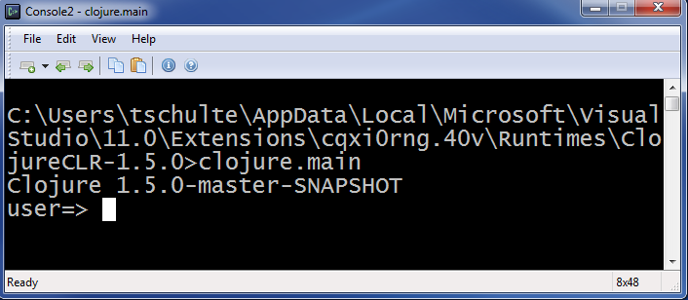

Arbeiten mit Clojure
Bare Repl
Visual Studio Integration
Gut für schnelle Test
Braucht einen zusätzlichen Editor zum Arbeiten
Besser für größere Projekte
Hat integrierte REPL
Hat Projekt Support
Hat File Support

Slide 36
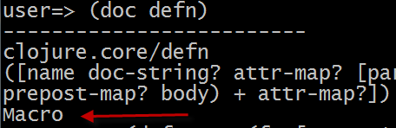
Macrosystem in Clojure
Bestehende Macros anschauen
Um bestehende Makros anschauen zu können brauchen wir die Funktion
macroexpand
macroexpand-all ; (use ‘clojure.walk)
Beispiel:
In clojure gibt es bestehende Macros, wie …
defn
time
and

Slide 37
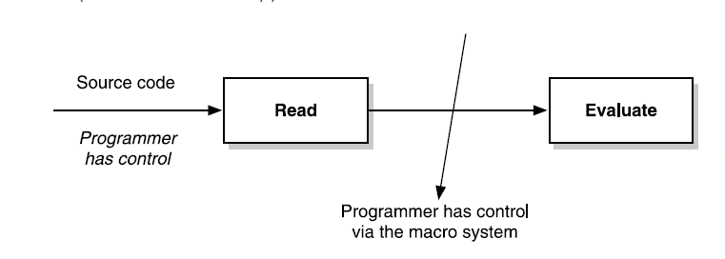
Macro Expansion
Quellcode wird an der REPL eingegeben / oder aus einer Datei geladen
Alle Makros werden expandiert.
Erst jetzt wird der Code evaluiert

Slide 38
Beispiel:
; Eingeben an der REPL
(defn hello-world [] (strrrrrr “Hello World“))
; Macroexpansion
; Dieser Zwischenschritt ist für uns nicht sichtbar
(def hello-world [] (clojure.core/fn ([] (strrrrrr "Hello World"))))
; Evaluierung, mekert die fehlende Funktion strrrrrr an
CompilerException System.InvalidOperationException: Unable to resolve symbol: strrrrrr in this context ….
; Die Macroexpansion kann manuell ausgewählt werden
(macroexpand ‘(defn hello-world [] (strrrrrr “Hello World“)))
user => (def hello-world (clojure.core/fn ([] (strrrrrr Hello World))))

Slide 39
Schreiben eines eigenen Makros
(defmacro dbg [x]
`(let [x# ~x] (println "dbg:" '~x "=" x#) x#))
(dbg (* 2 3)) ; dbg: (+ 2 3) = 5
Macro heißt dbg
Hat ein Parameter x -> (* 2 3)
Der Backtick leitet eine Schablone ein
~x unterbricht die Schablone und setzt den Wert selber ein ~x -> 6
x# erzeugt einen innerhalb des Macros eindeutigen Bezeichner. Macros können so geschachtelt werden. x# -> x__8__auto__ -> 6
'~x setzt den Wert wieder selber ein, aber durch den Quote wir er nicht ausgewertet. '~x -> (* 2 3)
Das println gibt folgende aus - > dbg:(+ 2 3) = 5
Die lezte Anweisung des Makros ist x# -> 6
Dieser Wert wird zurückgegeben. Das Makro erzeugt also nur den Seiteneffekt der Konsolen Ausgabe, beeinflußt das Programm aber nicht!

Slide 40
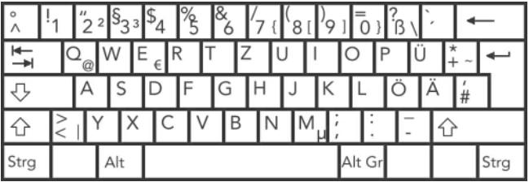
Wo finde ich die Macro Zeichen auf meiner Tastatur
quote ‘ -> Taste 1 mit Shift
syntax-quoute ` -> Taste 2 mit Shift
unquoute ~ -> Taste 3 mit AltGr
Unquote-splicing ~@ -> nocmal unquote + @ Taste 4
2
4
3
1

Slide 41
Beispiel Applikationen in Visual Studio
Game of Life
Word Shuffle
Daten crunchen File und Datenbank

Slide 42
Fazit
Object vs. Funktion
Polyglotte Programm Ansätze

Slide 43
Link und Resourcen Sammlung
Links
http://clojure.org/
http://clojuredocs.org/
https://github.com/clojure/clojure-clr/wiki
http://planet.clojure.in/
Resourcen
https://github.com/thomasschulte/
Videos
http://www.infoq.com/presentations/Simple-Made-Easy
http://channel9.msdn.com/Shows/Going+Deep/Expert-to-Expert-Rich-Hickey-and-Brian-Beckman-Inside-Clojure

Slide 44
Die verschiedenen Stufen des Lernens ☺
Was machen die da und warum geht das überhaupt??? (Verwirrung)
Die machen da was! Das will ich auch. Ich weiß aber nicht so richtig wie!
Ich mache das jetzt auch, aber es ist noch schwierig!
Ich mache das jetzt auch und zwar ganz selbstverständlich!

